Slide 1
Вспомнить забытое по-новому!
Выполнила: Кокорева Ульяна Васильевна

Slide 2
ЦЕЛИ:
1) Воспитание патриотизма, уважения к истории и традициям, к правам и свободам человека, демократическим принципам общественной жизни;
2) Освоение знаний о важнейших событиях и процессах отечественной и всемирной истории в их взаимосвязи и хронологической преемственности;
3) Овладение элементарными методами исторического познания, умениями работать с различными источниками исторической информации;
4) Формирование ценностных ориентаций в ходе ознакомления с исторически сложившимися культурными, религиозными, традициями;
5) Применение знаний и представлений об исторически сложившихся системах социальных норм и ценностей для жизни в поликультурном, полиэтническом и многоконфессиональном обществе.

Slide 3
ОПИСАНИЕ:
Проект "Вспомнить забытое по-новому!" направлен на повышение осведомленности нашей истории, а также преподнесение информации более интересным способ, чем обычные занятия в школах. Преподносить можно при помощи квестов, занятиях с просмотрами фильмов, викторин. Тем самым повысить уровень знаний среди молодежи! Знания для человека сегодня приобретают конкретный, прагматичный и продуктивный смысл как источник дохода, защита от поворотов судьбы. Отношение людей к собственному учению в наше время стало избирательным. Никто не желает тратить свое время на освоение предмета, от изучения которого он не ожидает никакой пользы. Стимулы нужно искать в продуктивном назначении обучения: если они очевидны – школьник и студент берется за это трудное дело. Заинтересовать, удивить, если необходимо, и заинтриговать детей предметом прежними средствами и приемами удается теперь далеко не всегда.

Slide 4
ОПИСАНИЕ:
В целях активизации процесса обучения и познавательной деятельности, и предлагается данный проект. Квест - это командная игра на скорость мышления и движения, во время которой участникам придется решать интересные логические задачи, выполнять поиск на местности, искать оригинальные решения и подсказки. Детям И студентам такой вид игры подходит как никому, так как от игроков требуется активность, творческий подход к выполнению миссий и смекалка. Главная цель квеста – популяризация исторических знаний и сплочение коллектива учащихся, т.к. школьники учатся работать в команде. Квесты развивают выносливость и сообразительность, тренируют ассоциативное мышление и наблюдательность, квест способствует развитию коммуникативных навыков и творческих способностей у подростков, умению находить полезную информацию, как из традиционных, так и нетрадиционных источников. Актуальность данного проекта очевидна, т.к. уровень знаний по истории остается не на самом высоком уровне, а данный проект позволяет в практической деятельности, работая над конкретной поставленной задачей, занимаясь исследованием, связать теорию и практику, научиться использовать свои знания, а недостающие находить, осваивать. Целевая группа: студенты СибГМУ, школьники города Томска.

Slide 5
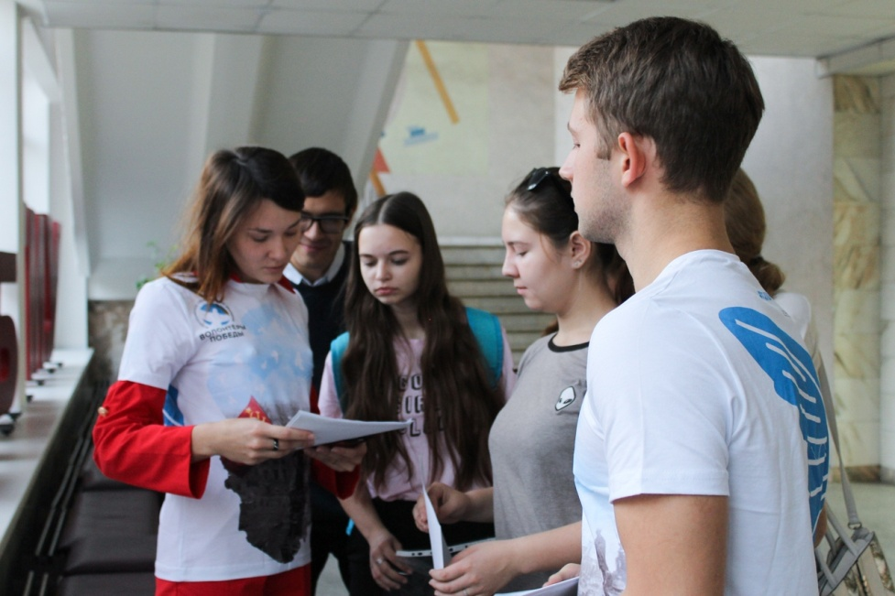
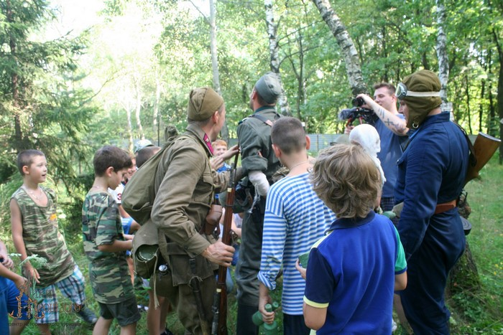
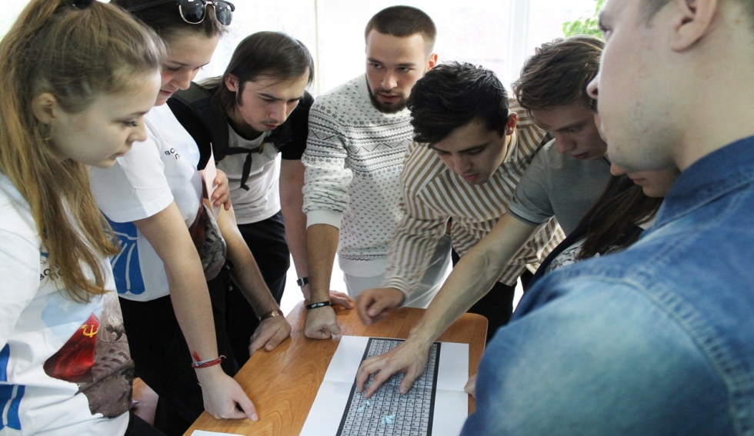
КВЕСТЫ:

Slide 6
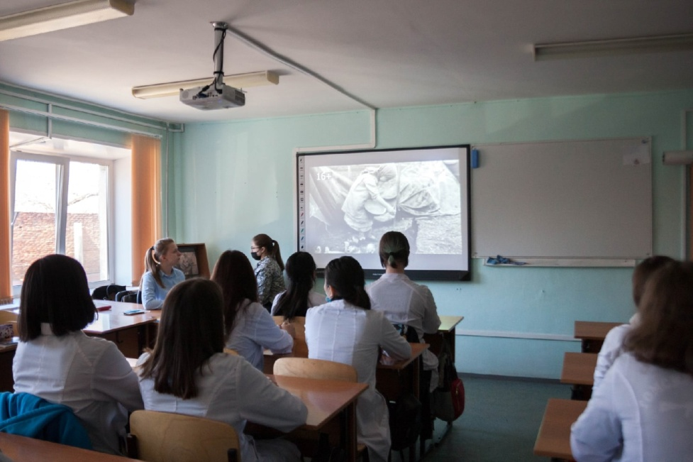
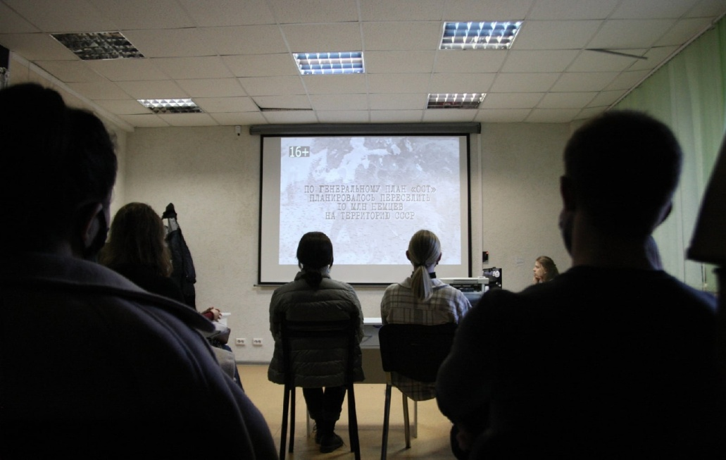
ЗАНЯТИЯ:

Slide 7
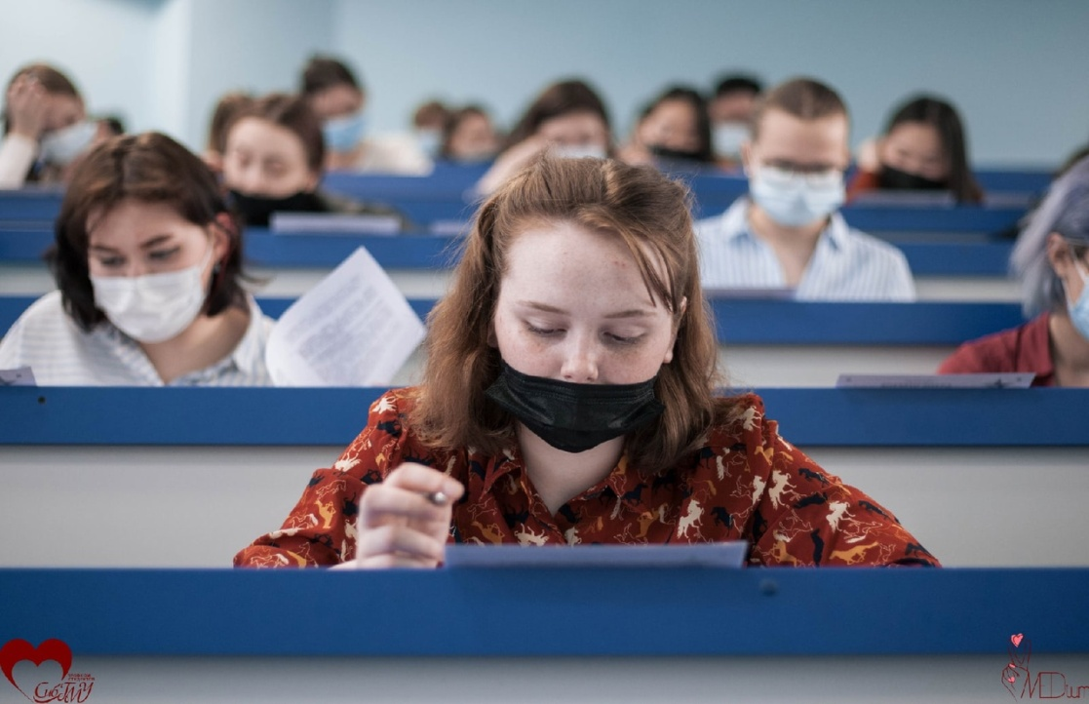
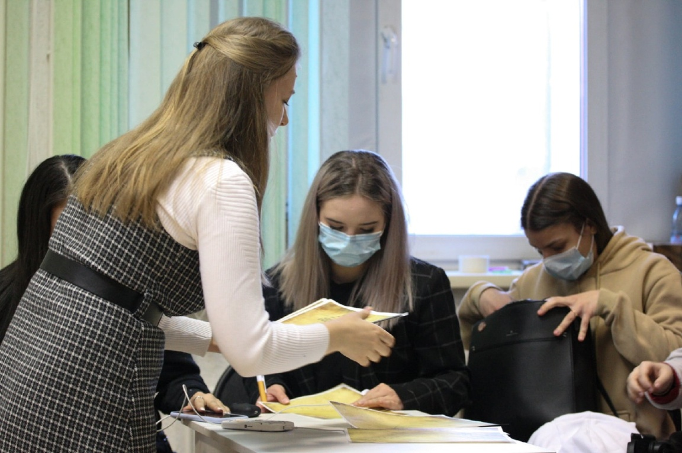
ВИКТОРИНЫ:

Slide 8
Результаты
Среди опрошенных школьников и студентов была выявлена потребность модернизации в преподнесения информации связанной с историческими событиями.
Ожидаемы результаты:
- положительная динамика развития учащихся;
- реализация творческого потенциала детей: призовые места в олимпиадах, занятия в секциях, кружках;
- развитие коммуникативных навыков.

Slide 9
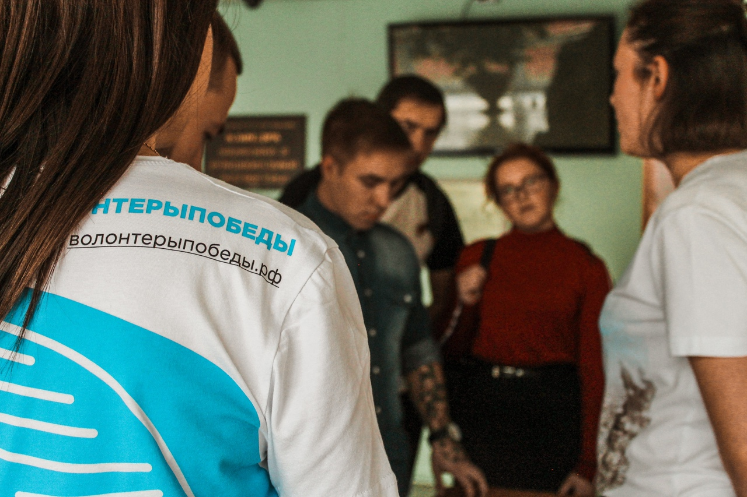
БЛАГОДАРЮ ЗА ВНИМАНИЕ!

